Slide 1


SharePoint Branding in Office 365
Joris Baiutti
Partner:

Slide 2
Agenda
Begrüssung
Vorstellung Referent
Branding Office 365
Simple Branding
Themes
Custom CSS
F&A
Weiterführende Kurse
Notes:
Session über Microsoft’s Power BI Tool.
Business Intelligence, Big Data, Datenverbindungen und Datenvisualisierung beschäftigen
Theorie sowie Praxisteil

Slide 3


Vorstellung Referent
Name: Joris Baiutti
Firma: Corporate Software AG
Funktion: Consultant & Trainer
www.corporatesoftware.ch
Follow @CorpSoftCH on Twitter
#SPB_Office365
Source Code und Slides https://github.com/CorpSoftCH/EvolutionDay2015.git

Slide 4
Branden Sie Outlook oder Word?
Warum Collaboration Sites Branden?
Funktion > Design

Slide 5
Branding Office 365
Custom Logo
Banner
Custom Tiles
Login Page

Slide 6
Demo

Slide 7
Was wir wollen und was wir nicht wollen
Geringer Wartungsaufwand
Kleine Hürden bei Migration
Flexibel in der Zukunft
Responsive
Große Aufwände bei Updates
Abhängig von Entwicklern

Slide 8
Empfehlung
Avoid custom master pages
Use Office 365 themes when possible
Alternate CSS for advance settings and responsive
Design

Slide 9
Wie wir das erreichen können
Custom Themes
Custom CSS
Javascript
Ohne Masterpages

Slide 10
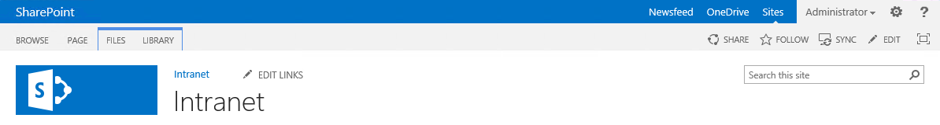
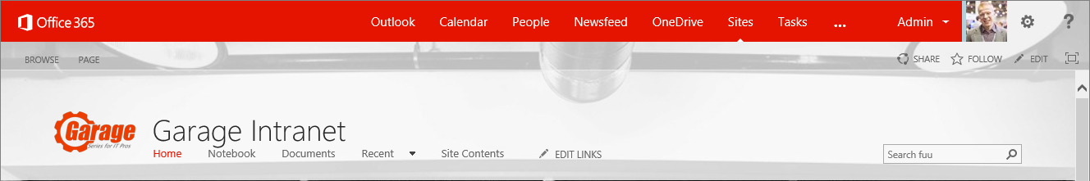
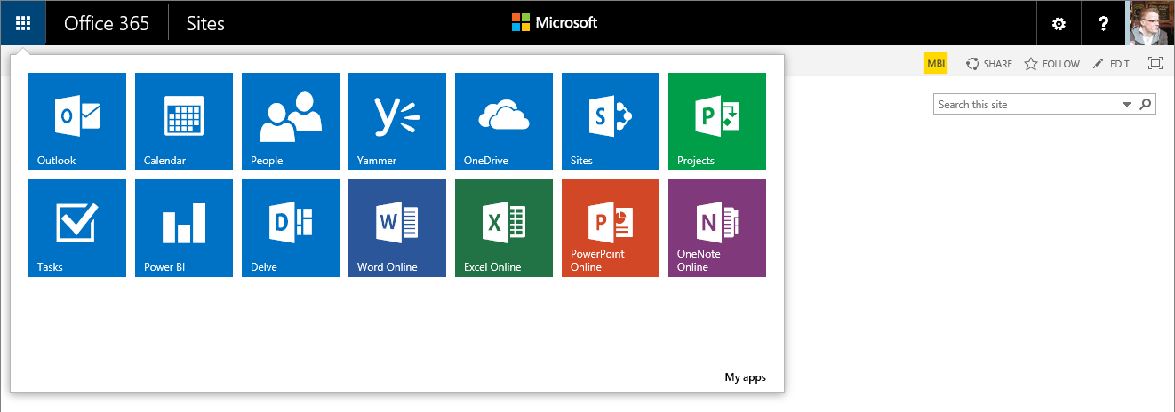
Office 365 entwickelt sich ständig weiter auch im UI

Slide 11
Next Gen Portals
Video
Delve
Infopedia

Slide 12
Infopedia

Slide 13
Delve

Slide 14
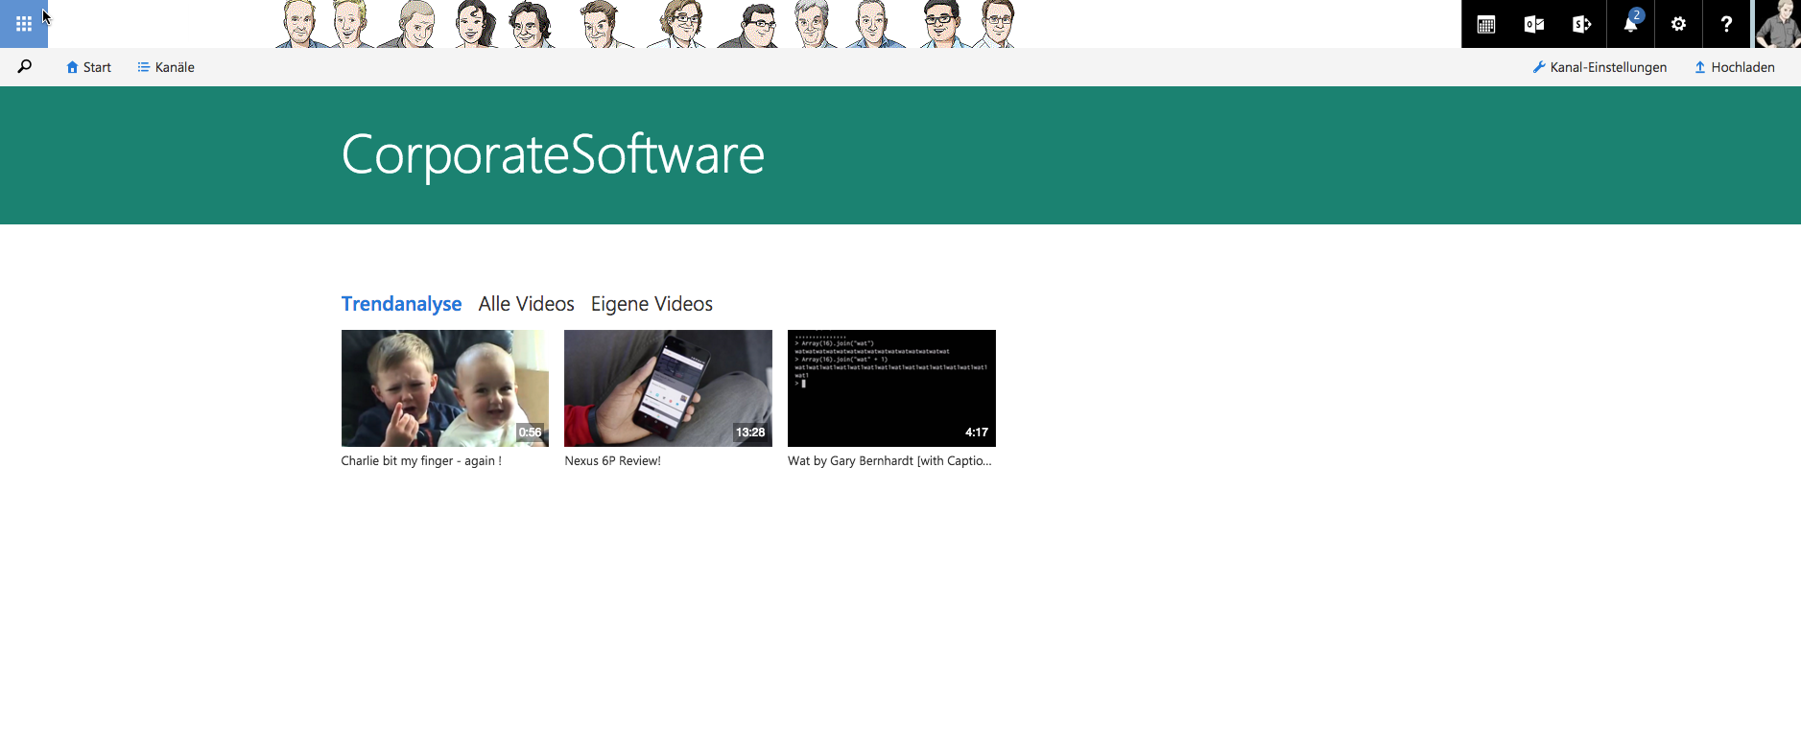
Video

Slide 15
Simple Branding SharePoint
Custom Logo
Themes

Slide 16
Demo
Custom Logo
Themes

Slide 17
Custom Theme
Color
Font
Background Image
Masterpage
SharePoint Color Palette Tool

Slide 18
Demo
Custom Theme erstellen
Manuell applizieren
Automatisch mit App

Slide 19
Demo
Chrome Developer Tools
Applizieren

Slide 20
Custom CSS
Custom CSS
manuell applizieren
Automatisch applizieren

Slide 21
Demo
CSS auf allen Site Collection‘s applizieren

Slide 22
Responsive Frameworks
Foundation
Bootstrap

Slide 23
Developer Tools
Sublime
Visual Studio
SharePoint Designer
Notepad ++

Slide 24
F&A

Slide 25
Weiterführende Kurse
SharePoint 2013: Branding-Technologien für SharePoint 2013 und Office 365 («S3X»)

Slide 26
Links
Source Files for this Session:
https://github.com/CorpSoftCH/EvolutionDay2015

